Slide 1

飞速发展的中国高铁
一、我国高铁发展概况
二、世界高铁发展概况
三、2020我国高铁规划

Slide 2
一、我国高铁发展概况：
《新时代的中国高铁》宣传片

Slide 3
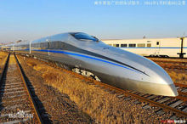
2014年1月17日，南车在厂区速度试验中达到了605公里/小时。
一、我国高铁发展概况：
时速再创新高

Slide 4
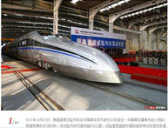
2018年3月，我国高速铁路运营里程达到2万5千公里、占世界三分之二，中国高铁整体技术持续领跑世界。
一、我国高铁发展概况：
技术领跑全球

